Slide 1
自行车交通与公共交通服务水平 协调优化
小组成员：吴坤润、张放、强禹、林麒、耿冬冬、谢再春
指导老师：陈峻
日 期：2018年11月27

Slide 2
目 录
1. 影响协调优化因素分析
2. 协调优化设计
3. 协调换乘实例
4. 启发和建议

Slide 3
1.影响协调优化因素分析

Slide 4
1. 影响协调优化因素分析
换乘
停
停
公共交通
停车
自行车
站点
路权
行
行
公交车
地 铁
公共自行车
私有自行车

Slide 5
1. 影响协调优化因素分析
公交车的服务水平
公交专用道
自行车的服务水平
自行车专用道
换乘影响
换乘地址
换乘距离(方便省时)
停车形式
自行车停车(便携性和安全性)
公交站点形式
内部系统

Slide 6
1. 影响协调优化因素分析
建设者
成本
人
管理者
运营
使用者
需求
内部系统
影响
外部系统
机动车
无序停车
土地利用

Slide 7
2.协调优化设计

Slide 8
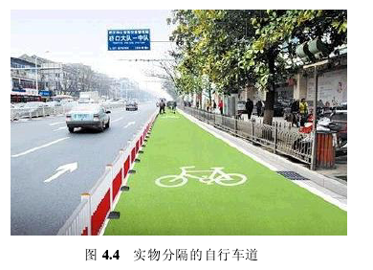
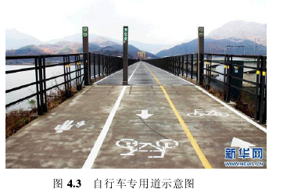
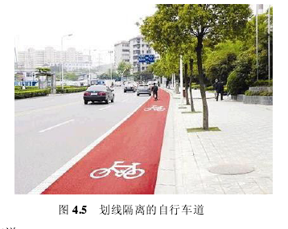
2.协调优化设计
自行车道

Slide 9
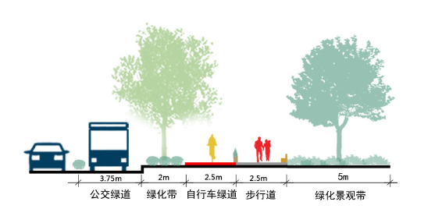
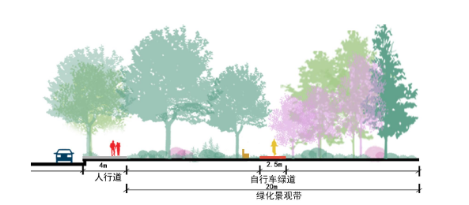
2.协调优化设计
自行车道
适用条件苛刻
关键要有地

Slide 10
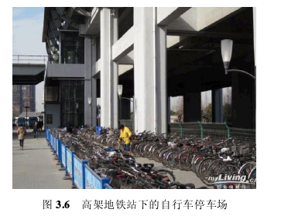
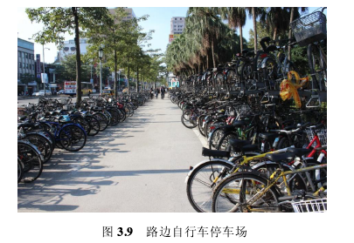
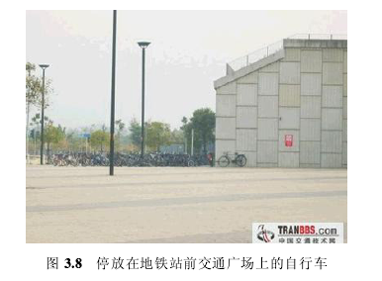
2.协调优化设计
自行车停车场

Slide 11
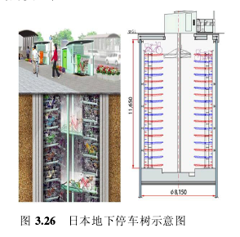
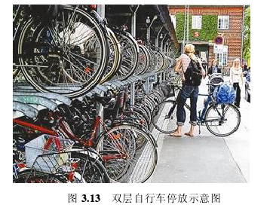
2.协调优化设计
自行车停车场

Slide 12
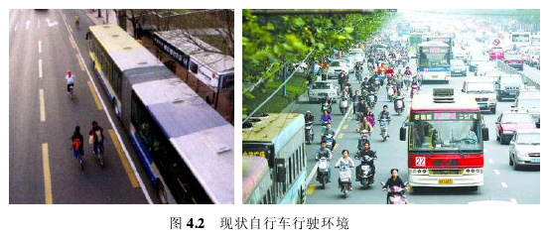
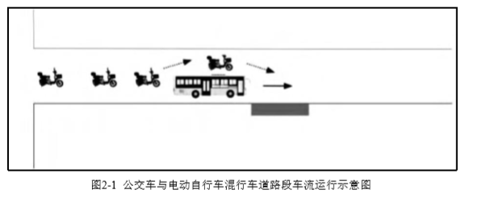
2.协调优化设计
公交站形式
非机动车旁设置公交停靠站，公交进出站阻碍自行车通行。

Slide 13
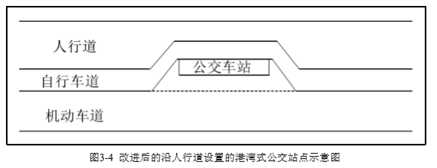
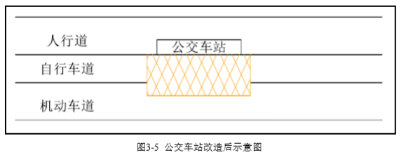
2.协调优化设计
公交站形式
在机动车道外侧路面上设置自行车、公交车优先通行标识，如黄色网线等

Slide 14
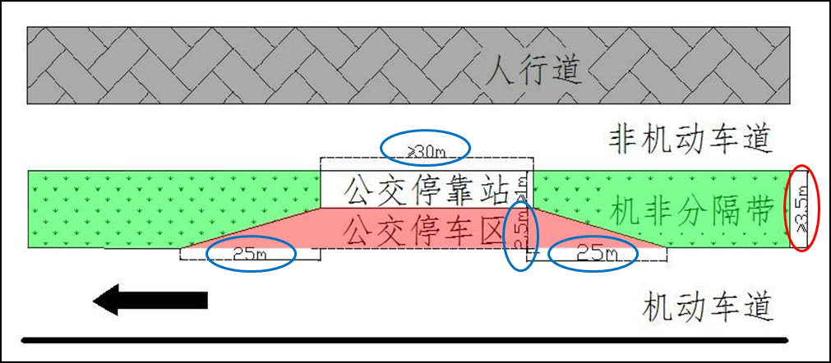
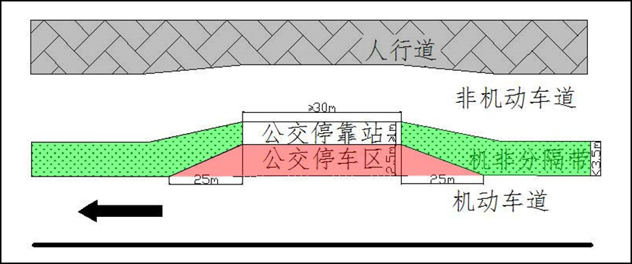
2.协调优化设计
公交站形式

Slide 15
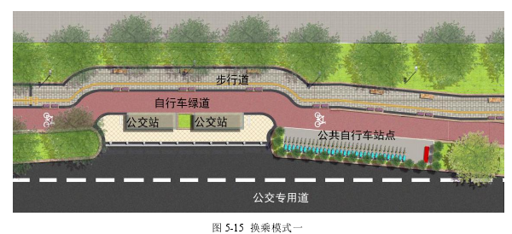
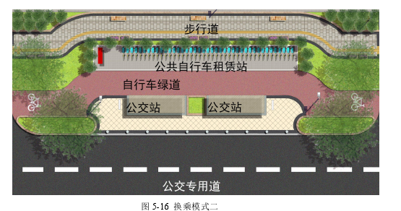
2.协调优化设计
换乘设计

Slide 16
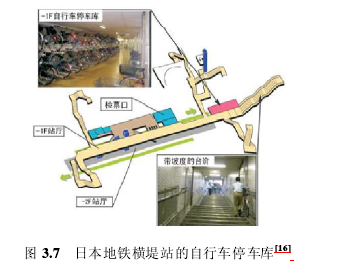
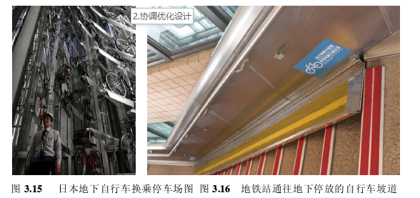
2.协调优化设计
换乘设计

Slide 17
3.协调换乘实例

Slide 18
3.协调换乘实例
优化目标：
考虑在设置自行车接驳点的条件下，依据出行者的交通选择行为，设计自行车接驳点，使得交通网络上出行者的总体出行费用达到最小。从而使得在有限的交通资源条件下，城市B+R出行系统可以满足更多的出行需求。

Slide 19
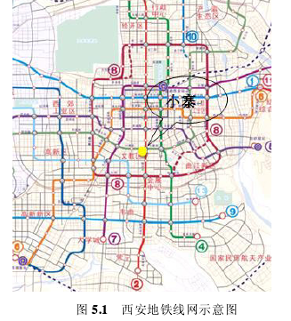
3.协调换乘实例
小寨地铁站点分析
小寨站地处于西安边郊区，是地铁2线的中途节点站，是地铁三号线的换乘点，小寨站自行车与轨道换乘 3km吸引范围内的土地性以商业、居住、文教区为主 ，周边有多所学校， 出行者一般都是从家里或者宿舍出行

Slide 20
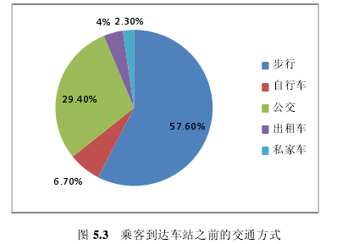
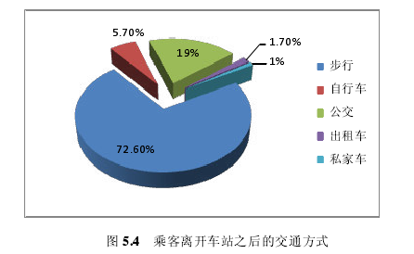
3.协调换乘实例
换乘需求调查

Slide 21
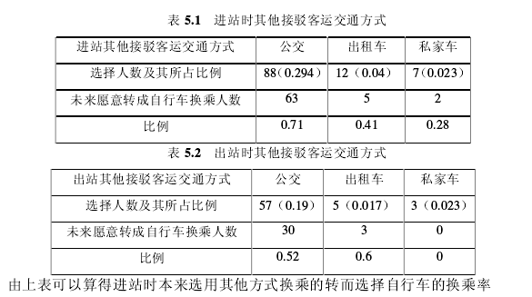
3.协调换乘实例
换乘需求调查

Slide 22
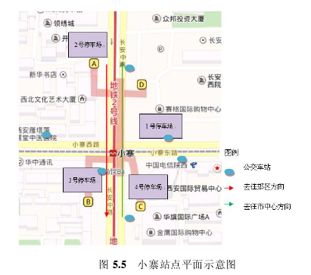
3.协调换乘实例
自行车停车场选址
如仅布置一个停车场，选择1号停车场
如布置两个停车场，选择1号和3号停车场
实际中，可选择这4处天桥底下的非机动车停车点与1、3停车场结合起来，可满足自行车与轨道交通换乘需求 。

Slide 23
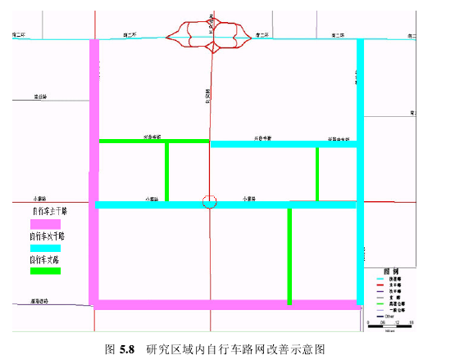
3.协调换乘实例
换乘站周边道路环境改善
减少对主干路的影响，利用次干路与支路对自行车交通进行分流
自行车次干路选择机动车流量不大的次干路、支路设置
利用路网内的街巷设置自行车支路

Slide 24
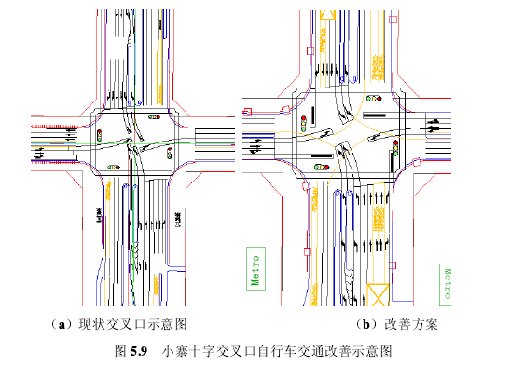
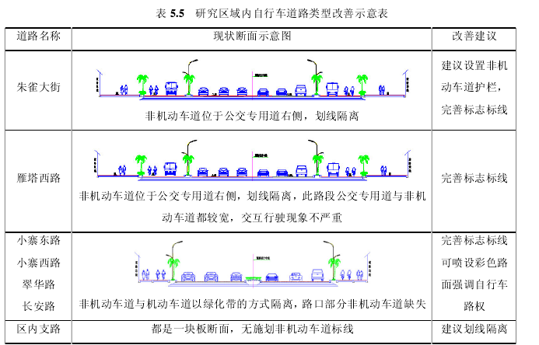
3.协调换乘实例
换乘站周边道路环境改善
对于公交车站挤占非机动车道的问题，为公交设置港湾，非机车道可以局部向外侧扩展，保障非机动车道的连续性
对于机动车乱停 乱放侵占非机动车道的现象，规范停车泊位，引导机动车向路外停车场停放

Slide 25
4.启发和建议

Slide 26
4.启发和建议
多种交通方式协同发展(特征互补、效率公平)
结合公交优先发展战略，将步行、自行车交通与公共交通作为城市绿色交通发展的一个整体去考虑，统筹布局与谋划
加强管理，尤其是自行车停车场的管理
规范共享自行车停车 (设置专用停车位)

Slide 27
请老师批评指正！

